Slide 1
Правила поведения во время ураганов и бурь
Всем кто проживает в местах, подверженных воздействию ураганов и бурь, необходимо знать признаки их приближения.

Slide 2
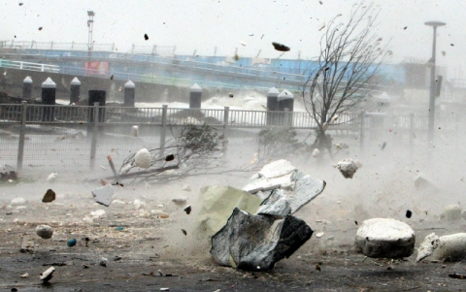
Это усиление скорости ветра и резкое падение атмосферного давления

Slide 3
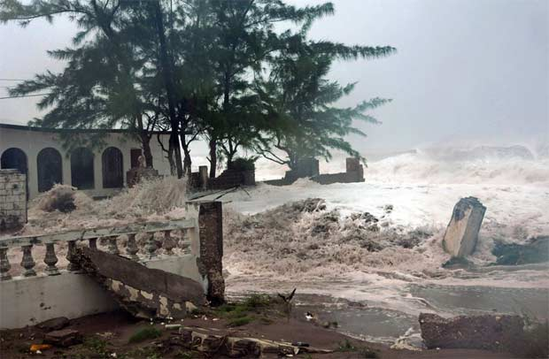
Ливневые дожди и штормовой нагон воды с моря

Slide 4
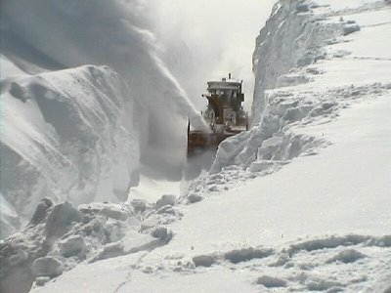
Бурное выпадение снега

Slide 5
После получения сигнала о штормовом предупреждении
Специалисты МЧС России рекомендуют выполнять следующее:

Slide 6
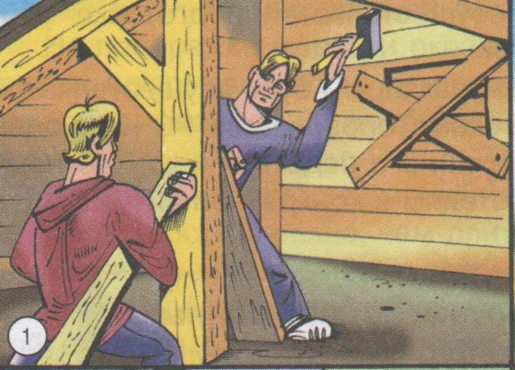
Укрепить балки и заделать окна в чердачных помещениях щитами из досок и фанеры

Slide 7
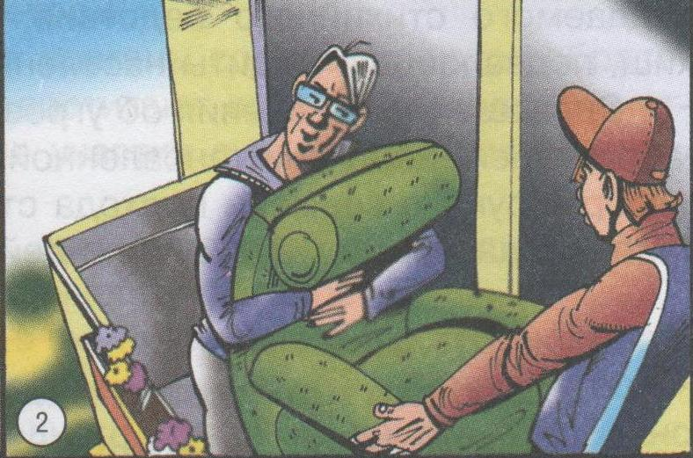
Освободить балкон от пожароопасных предметов.

Slide 8
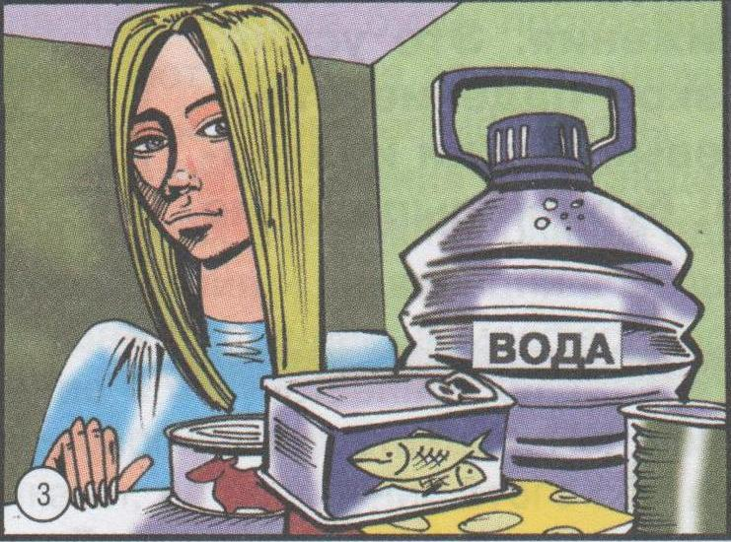
сделать запасы воды и продуктов.

Slide 9
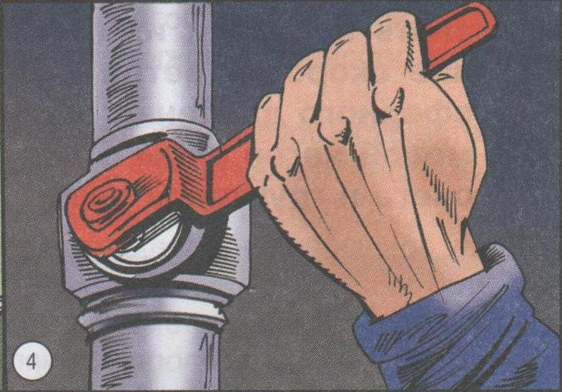
Закрыть газовые каналы.

Slide 10
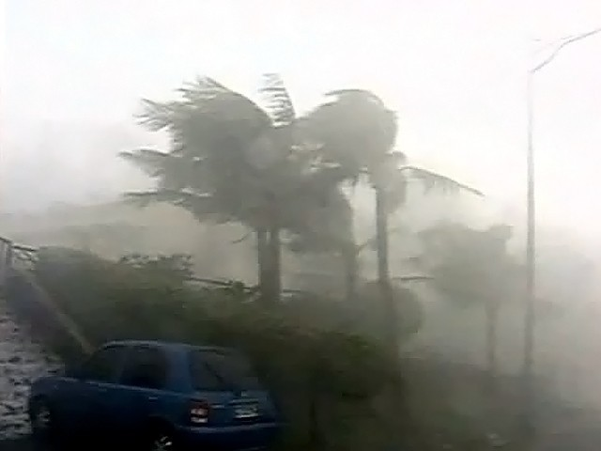
Поведение при урагане

Slide 11
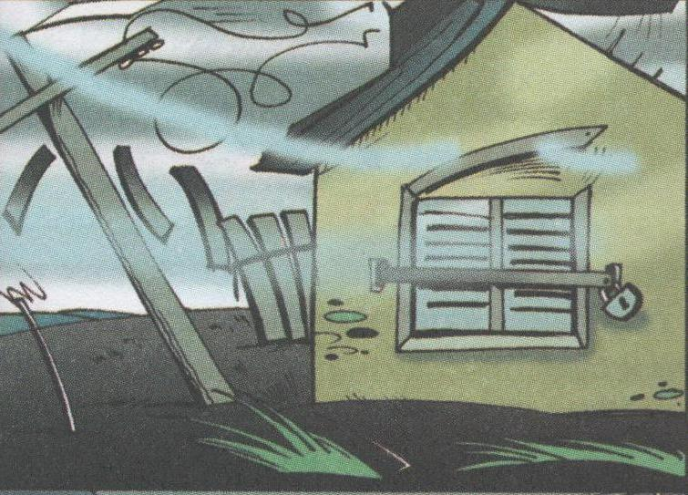
Не заходить в поврежденные здания.

Slide 12
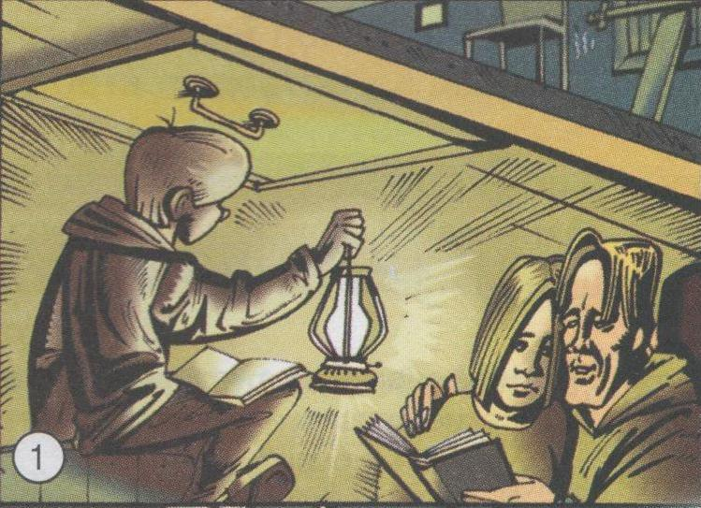
Ураган следует переждать в подвале дома.

Slide 13
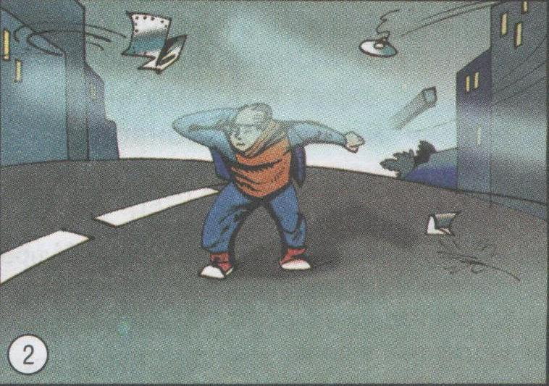
Во время урагана на улице старайтесь как можно дальше находиться от зданий.

Slide 14
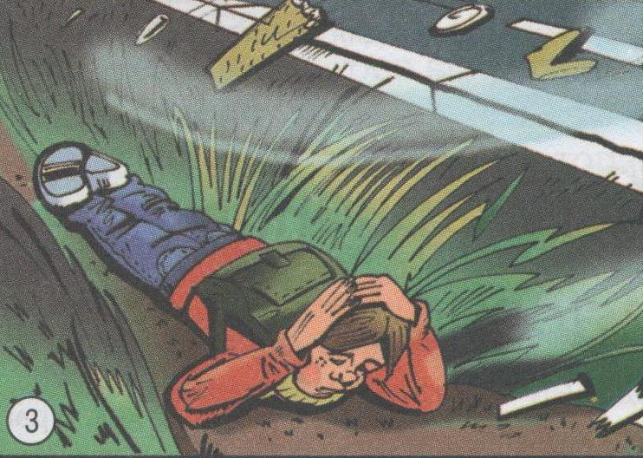
На просёлочной дороге лучше укрыться в кювете, плотно прижавшись к земле, закрыв голову руками.

Slide 15
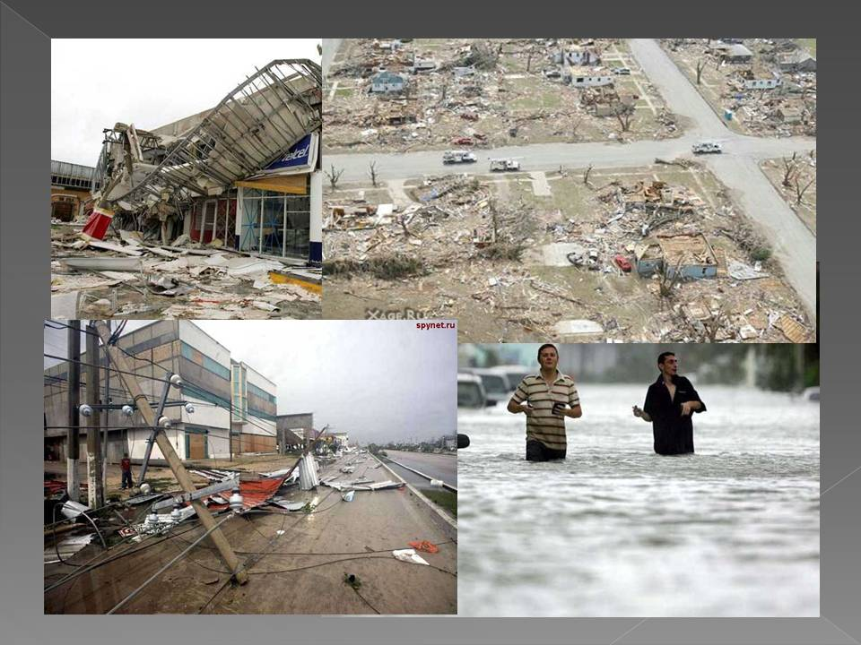
Последствия ураганов и бурь

Slide 16
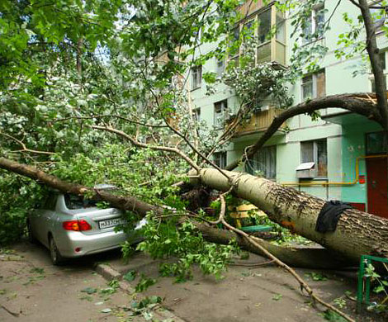

Slide 17
Спасибо за внимание!

